Slide 1

第八章：确定关键抽象

Slide 2

目标
通过本章节的学习,您应该学会:
  确定一系列的关键候选抽象
  用CRC分析法确定关键抽象

Slide 3
流程图
NFRS
架构模型
需求模型
解决方案模型
编码
FRS
设计模型
项目干系人脑海中模型

Slide 4
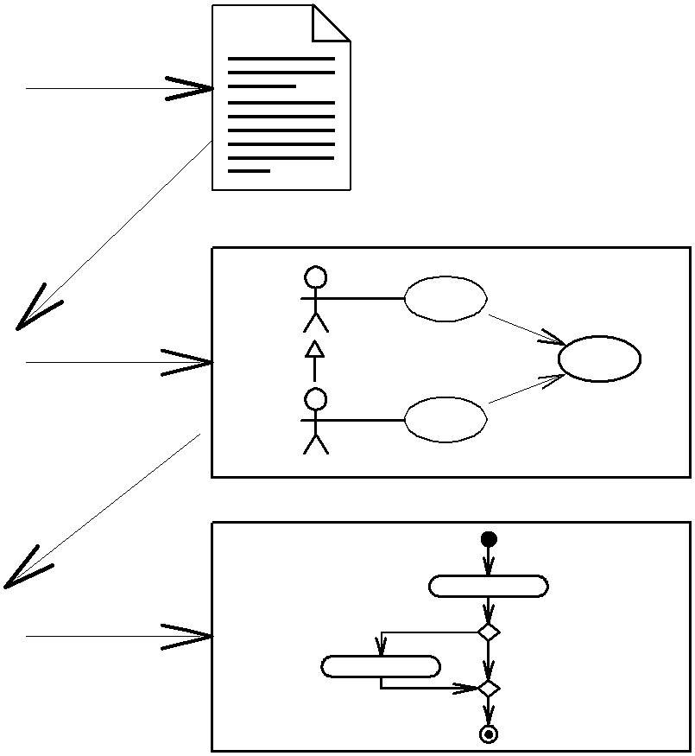
Use Case form
分析用例场景发现更多细节
在分析的基础上精化用例图
用活动图验证用例
SRS
C
用CRC分析法确定关键抽象
R
C
表述域模型中关键抽象之间的关系
使用从用例场景中得到的对象图来验证域模型

Slide 5
介绍关键抽象
“关键抽象就是类或者对象组成的名词域的部分.”(Booch OOAD page 162)
代表系统中的主要对象, 关键抽象的过程就是一个发现的过程.
  从软件需求规格说明书里将所有名词抽取出来,填入“候选关键抽象”表格,从而识别出所有的关键抽象。
  用CRC分析法确定最基本的一组关键抽象。
关键抽象被理解为这样一些对象,他们有自己的职责同时也被其他对象使用.

Slide 6
识别出候选的关键抽象集合
通过软件需求文档的以下部分，识别出所有的唯一名词，从而来开始这个提取过程。
  系统范围和上下文部分
  功能需求部分
    用例和场景
    明确的功能需求
  项目术语表部分
小提示：通过你自己的练习，要能够跳过那些明显不在系统域范围内的名词，但是现在你得对软件需求规格说明书进行彻底的查找。

Slide 7
软件需求说明书中的名词
以下是从酒店预定系统的需求说明书中摘录的一部分,名词用蓝色标记.
  “酒店预定系统负责管理多种类型的酒店预定, 包括(但不仅限于)B&B,还有一些商务酒店预定.这个系统同时也包含了一个web应用,允许客人随时查看房间和酒店,查看当前和过去的预定记录,或者进行新的预定.系统同时也能调整一些小事件(例如商务和小型会议)”

Slide 8
软件需求说明书中的名词
“这个酒店预定系统主要有三个涉及点:用于数据存储的中心数据库管理系统,外部的,信用卡验证系统,还有一个本地的,将电影传输到每个房间的电视信号上的电影点播系统”
“系统也必须收集客人的以下一些信息:姓名,地址,联系电话,信用卡(类型,号码还有到期日期)

Slide 9
候选的关键抽象表格
用来记录提取的候选关键字的表格由三个属性列组成:
  候选的关键抽象—这个属性列包含了所有从需求说明书中找出来的名词.
  排除的原因—如果该名词被提取为关键抽象,则该空格不需要填写;否则的话在此填写候选抽象被排除的原因.
  选定的名字—这列填写被提取出来作为关键抽象的类名.

Slide 10
候选的关键抽象表格(示例)
候选的关键抽象 | 排除的原因 | 选定的名字
预定
酒店
商务酒店
客人
房间
小型商业会议
信用卡验证系统
姓名
地址

Slide 11
项目术语表
识别关键抽象的过程同时也是一个验证你的项目术语表在定期更新的好机会.
  验证所有那些由系统域指定的条目都已经被列出来并已被定义.
  识别项目术语表中的同意词,选择一个统一的术语,贯穿于文档和源代码.

Slide 12
用CRC分析法提取关键抽象
在完成了所有候选关键抽象列表之后,,需要进行一个过滤,使用的一个技术就是CRC分析法:
  1.选择一个候选的关键抽象
  2.确定一个与该候选关键抽象显著相关的用例.
  3.查看用例场景和系统的功能需求来确定职责和协 作关系.
  4.用CRC卡记录抽取出来的关键抽象
  5.基于以上的工作,更新候选关键抽象表格.

Slide 13
选择一个候选关键抽象
选择一个候选的关键抽象主要靠直觉,但也有一些小窍门:
  向该领域的专家咨询
  从用例名中提取候选关键抽象
  从需求说明书中的范围部分提取候选关键抽象

Slide 14
选择一个候选关键抽象
“预定”这个名词在以下的几个部分里面出现了很多次:
  在需求说明书的范围部分
  “酒店预定系统负责管理多种类型的酒店预定.”
  在这些用例名里
    E1:预定管理
    E5:在线预定管理
  在贯穿功能需求的很多地方
  “E1-1:系统允许预定代理商来创建,检索,更新和删除一条预定记录”

Slide 15
识别一个相关用例
要识别一个候选关键抽象是否是一个真正的关键抽象,您应该先确定这个候选关键抽象是否担负着职责同时是否有协作关系.
首先找出一个包含了候选关键抽象的用例,然后识别出它的职责和协作关系:
1.查看用例名
2.查看用例描述
3.查看用例场景
4.查看用例场景描述,看该候选关键抽象是否在文 中提及,如果找到了,则说明该用例场景与之相关.

Slide 16
识别一个相关用例
基于以上所述,这里有两个用例与”预定”这个关键抽象相关:
  E1:预定管理
  E5:在线预定管理

Slide 17
明确职责和协作者
查看相关用例对应的场景和需求,找到他们的职责和需求,以及与他有协作关系的对象.
如果你找不到任何职责关联,那么你就可以将这个候选从候选关键抽象中删除.

Slide 18
明确职责和协作者
以下是一些相关的功能需求:
  E1-1--系统允许预定代理商来创建,更新和删除一条预定记录.一条预定记录包括入住日期,离住日期,还有预定ID号.
  E1-2—在特定的时间段里(入住到离住期间),可以预定一个到多个房间.
  E1-3—预定只与一个客人相关.
  E1-4—只能在有空房的情况下进行预定.

Slide 19
用CRC卡记录关键抽象
类 名
职责
协作者

Slide 20
用CRC卡记录关键抽象
预 定
职 责
协作者
预定一个房间
房间
客人
状态
(空房,已入住,预留房间)
入住日期
离住日期
付帐方式
预定编号

Slide 21
更新候选关键抽象表格
如果你选择的这个候选关键抽象有职责关系,则把这个关键抽象的名字 (从CRC分卡中)填写到”选定的名字”属性列中.
否则填写这个候选关键抽象为何没有被选中为关键抽象的原因.

Slide 22
更新候选关键抽象表格
候选的关键抽象 | 排除的原因 | 选定的名字
预定 |  | 预定
酒店 |  | 酒店
商务酒店 | 酒店的子类
客人 |  | 客人
房间 |  | 房间
小型商业会议 | 预定的子类
信用卡验证系统 | 一个外部系统
姓名 | 客户的属性
地址

Slide 23
总结
关键抽象,就是那些问题域语言当中的基本名词.
要识别一个关键抽象:
a.从软件需求规格说明书中将所有的名词找出来,填写 到候选关键抽象表格中.
b.用CRC分析法从候选列表中确定关键抽象(有职责和协作关系的类)

